Slide 1

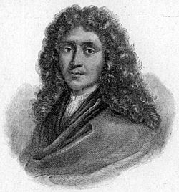
1. Tác giả
Mô-li-e (1622 -1673) nhà soạn kịch nổi tiếng người Pháp.

Slide 2



CÁC VỞ KỊCH NỔI TIẾNG CỦA MÔ-LI-E

Slide 3
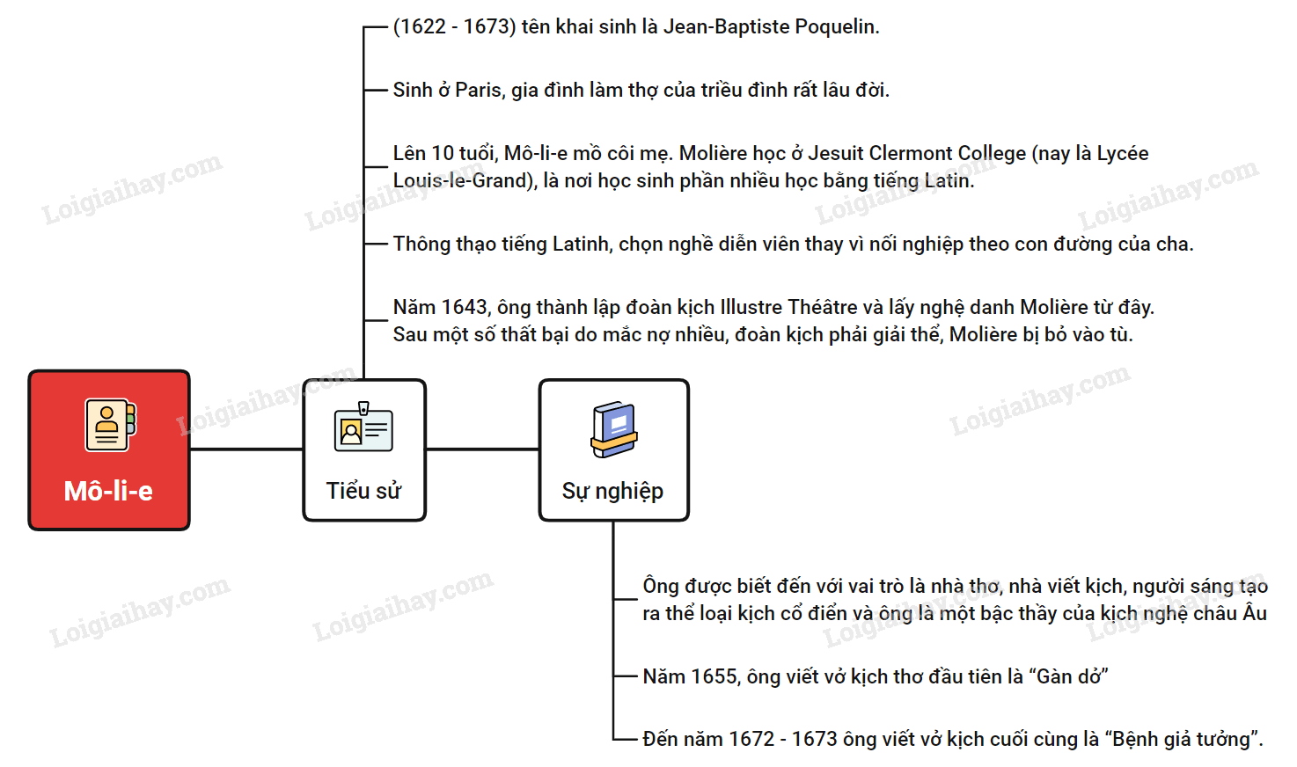

Slide 4
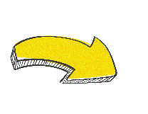
Sơ đồ bố cục hài kịch “Trưởng giả học làm sang”
Hồi 1
Hồi 2
Hồi 3
Hồi 4
Hồi 5
Lớp 1
Lớp 2
Lớp 3
Lớp 4
Lớp 5
“ Ông Giuốc - đanh mặc lễ phục.”

Slide 5
Tóm tắt vở hài kịch Trưởng giả học làm sang
Vở kịch gồm 5 hồi có xen những màn ca vũ nên gọi là khúc hài kịch. Ông Giuốc-đanh – nhân vật chính – tuổi ngoài 40, là 1 người giàu có nhờ bố mẹ ngày trước làm nghề buôn dạ nên muốn trở thành nhà quý tộc, bước chân vào giới thượng lưu. Tuy dốt nát những ông muốn học đòi những người cao sang nên thuê thầy về dạy đủ tất cả các môn âm nhạc, kiếm thuật, triết lí và tìm cách thay đổi cả lối ăn mặc. Ông ngớ ngẩn để cho bọn họ lừa bịp dễ dàng. Ông từ chối gả con gái Luyxin cho Clê-ông chỉ vì chàng không phải quý tộc. Cuối cùng, nhờ mưu mẹo của đầy tớ Cô-vi-ên, Clê-ông cải trang làm hoàng tử Thổ Nhĩ Kì đến hỏi cưới và được ông chấp nhận ngay.

Slide 6

Cảnh 1: Ông Giuốc-đanh và bác phó may
Bố cục
Cảnh 2: Ông Giuốc-đanh và 4 thợ phụ

Slide 7
NHÓM 1 :TÌM HIỂU ÔNG GIUỐC-ĐANH TRƯỚC KHI MẶC LỄ PHỤC
Thái độ lúc đầu
Thái độ về sau
Mâu thuẫn gây cười
Đánh giá về nhân vật

Slide 8
ÔNG GIUỐC-ĐANH TRƯỚC KHI MẶC LỄ PHỤC
Thái độ lúc đầu | Sắp phát khùng vì: + Bộ lễ phục mang đến chậm, không phải màu đen, may hoa ngược. + Đôi bít tất: chật đến nỗi đã đứt 2 mắt. + Đôi giày: cũng chật khiến chân đau ghê gớm. + Vải may áo bị cắt bớt.
Thái độ về sau | - Về sau: bác phó may “vụng chèo khéo chống”, đánh vào tâm lí thích học đòi làm sang theo kiểu quý tộc nên ông ưng thuận ngay.
Mâu thuẫn gây cười Đánh giá về nhân vật | Giuốc-đanh khó tính, khắt khe từ chủ động trở thành bị động trước sự ma mãnh của tay phó may lọc lõi, khéo miệng đưa đẩy chỉ vì thói học đòi làm sang. Giuốc-đanh thích ăn diện, muốn có vẻ bề ngoài sang trọng nhưng lại ngu dốt không có chút kiến thức nào về ăn mặc

Slide 9
NHÓM 2 : ÔNG GIUỐC-ĐANH SAU KHI MẶC LỄ PHỤC
Thợ phụ | Thái độ Giuốc-đanh
Bẩm ông lớn
Bẩm cụ lớn
Bẩm đức ông
ĐÁNH GIÁ VỀ GIUỐC-ĐANH

Slide 10
Thợ phụ | Ông Giuốc-đanh
Mâu thuẫn gây cười: Giuốc-đanh biết mình bị lợi dụng nhưng vẫn chi tiền vì thói học đòi làm sang => Ông Giuốc-đanh là kẻ háo danh, ưa nịnh lố lăng, quê kệch, ngu dốt
Bẩm ông lớn
Thưởng tiền…
Bẩm cụ lớn
Lại thưởng tiền…
Bẩm đức ông
Đây nữa, thưởng tiếp

Slide 11
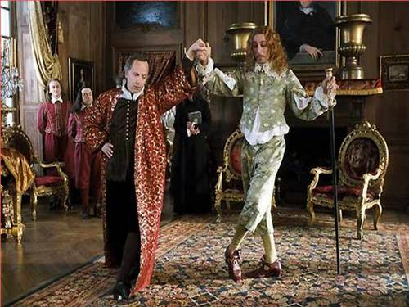
Phó may
Thợ phụ
Tham lam, láu cá, lừa bịp
Ranh mãnh, nịnh bợ

Slide 12
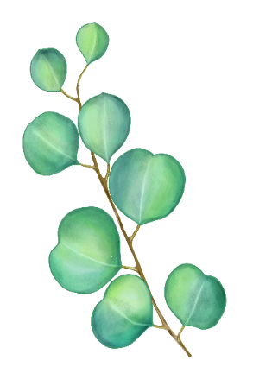

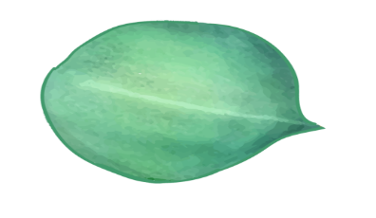






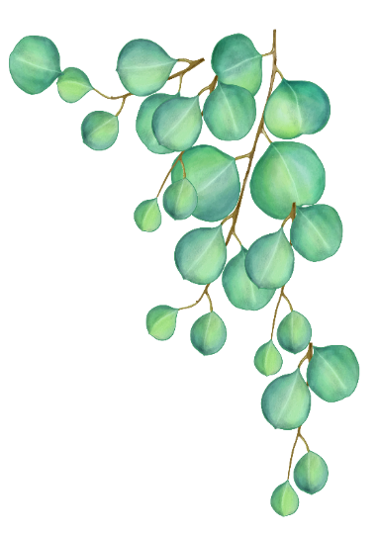

Một gã tài sản giàu có liên tiếp bị bác phó may “xỏ mũi”: Đôi giày và đôi tất cỡ nhỏ (bớt tiền); áo hoa may ngược (may hỏng); bớt vải may áo trước mặt ông ta
Yếu tố hài được xây dựng trên cơ sở “Cái trái tự nhiên”
Bản chất là trưởng giả ngu dốt nhưng cố tình muốn trở thành tầng lớp quý tộc

Slide 13
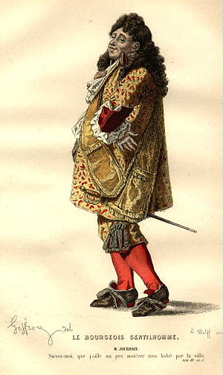
Ông Giuốc-Đanh - nhân vật hài kịch:
Ngu dốt, chỉ vì thói học đòi làm sang mà bị bác phó may và mấy tay thợ phụ lợi dụng để kiếm chác.
Trên sân khấu, ông Giuốc-đanh bị mấy tay thợ phụ lột quần áo, mặc vào bộ lễ phục lố lăng nhảy nhót theo điệu nhạc. Thế mà vẫn huênh hoang ra vẻ ta đây là nhà quý tộc.

Slide 14


Ngôn ngữ mỉa mai, trào phúng
Nghệ thuật tăng cấp, lời thoại chân thực, sinh động.
1
Nghệ thuật
Phê phán thói học đòi cao sang của tầng lớp trưởng giả.
Nội dung, ý nghĩa
2

Slide 15
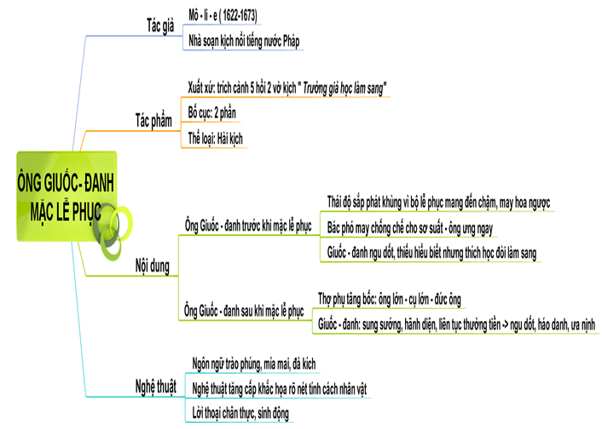

Slide 16

Đóng vai nhân vật trong lớp kịch Ông Giuốc-đanh mặc lễ phục
LUYÊN TẬP

Slide 17
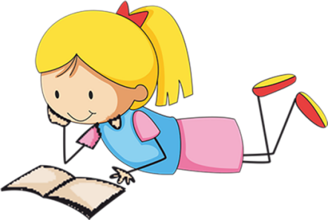

Hướng dẫn tự học
Vẽ sơ đồ tư duy các đơn vị kiến thức của bài học
Vẽ chân dung Giuốc-đanh theo sự tưởng tượng của em
Chuẩn bị bài ...

